Slide 1
Interfaces funcionales

Slide 2
¿Dónde se usan las expresiones lambda?
Interface funcional. Es una interface que especifica exactamente un solo método abstracto.
public interface Adder {
int add(int a, int b);
}
Las expresiones lambda permiten implementar el método abstracto en una línea y tratar la expresión completa como una instancia de la interface funcional.

Slide 3
Principales interfaces funcionales
El paquete java.util.function define varias interfaces funcionales.
Las 6 interfaces funcionales genéricas básicas son: BinaryFunction, Consumer, Function, Predicate, Supplier y UnaryOperator.

Slide 4
Interfaces funcionales genéricas básicas
Interface funcional | Descripción
BinaryOperator<T> | Contiene el método apply que recibe dos argumentos T, hace una operación con ellos y devuelve un valor T.
Consumer<T> | Contiene el método accept que recibe un argumento T, hace alguna tarea con el y regresa void.
Function<T, R> | Contiene el método apply que recibe un argumento T, hace alguna tarea con el y regresa un valor de tipo R.
Predicate<T> | Contiene el método test que recibe un argumento T, checa una condición y regresa un boolean.
Supplier<T> | Contiene el método get que no recibe argumentos y devuelve un valor de tipo T. Se puede usar para crear objetos o una colección.
UnaryOperator<T> | Contiene el método apply que recibe un argumento T y devuelve un valor de tipo T. Es una especialización de Function para cuando T y R son el mismo tipo.

Slide 5
Interface BinaryOperator<T>
Define un método abstracto apply.
apply recibe dos argumentos genéricos de tipo T y regresa un objeto de tipo T.
Ejemplo:
BinaryOperator<Integer> f = (x1, x2) -> x1 + x2;
Integer result = f.apply(2, 3);
System.out.println(result); // imprime 5
BinaryOperator es útil para definir métodos que apliquen distintas funciones a sus operandos.

Slide 6
Ejemplo: método op
// Aplica el operador f a dos listas
public static <T> List<T> op(List<T> list1, List<T> list2, BinaryOperator<T> f)
{
List<T> result = new ArrayList<>();
if (list1.size() != list2.size()) throw new IllegalArgumentException(“Las dos listas deben tener el mismo tamaño”);
for (int i = 0; i < list1.size(); i++) {
result.add(f.apply(list1.get(i), list2.get(i)));
}
return result;
}

Slide 7
Ejemplo: uso de op
List<Integer> list1 = Arrays.asList(10, 8, 2, 6, 7, 5);
List<Integer> list2 = Arrays.asList(-4, 4, 7, 2, 8, -5);
List<Integer> list3 = op(list1, list2, (x1, x2) -> x1 + x2);
list3.forEach(p -> System.out.println(p)); // 6, 12, 9, 8, 15, 0
List<Integer> list4 = op(list1, list2, (x1, x2) -> x1 * x2);
list4.forEach(p -> System.out.println(p)); // -40, 32, 14, 12, 56, 25

Slide 8
Ejemplo: método reduce
// Reduce una lista a un número
public static <T> T reduce(List<T> list, T init, BinaryOperator<T> accumulator)
{
T result = init;
for (T t : list) {
result = accumulator.apply(result, t);
}
return result;
}

Slide 9
Ejemplo: uso de reduce
List<Integer> list = Arrays.asList(4, 4, 7, 2, 8, 5);
// suma de los elementos
Integer s1 = reduce(list, 0, (x1, x2) -> x1 + x2);
System.out.println(“s1: ” + s1); // Imprime 30
// suma de los elementos al cuadrado
Integer s2 = reduce(list, 0, (x1, x2) -> x1 + x2 * x2);
System.out.println(“s2: ” + s2); // Imprime 174

Slide 10
Interface Consumer<T>
Define un método abstracto accept.
accept recibe un objeto genérico de tipo T y no regresa nada (void).
Se usa cuando se necesita accesar un objeto de tipo T y hacer una operación sobre el.
Por ejemplo, el método forEach de ArrayList:
people.forEach(p -> System.out.println(p));

Slide 11
Ejemplo
Consumer que multiplica cada elemento de una lista por dos.
Consumer <List<Integer>> porDos = lista -> {
for (int i = 0; i < lista.size(); i++)
lista.set(i, 2 * lista.get(i));
};
Uso:
List<Integer> lista = Arrays.asList(1, 2, 3, 4, 5, 6, 7, 8, 9, 10);
porDos.accept(lista);
lista.forEach(p -> System.out.println(p)); // 2, 4, 6, …, 18, 20

Slide 12
Interface Function<T, R>
Define un método abstracto apply.
apply recibe un objeto genérico de tipo T y regresa un objeto de tipo genérico R.
Se usa cuando se necesita mapear un objeto de entrada a otro de salida.

Slide 13
Ejemplo: método map
Método que mapea una lista de objetos tipo T a una lista de objetos de tipo R.
public static <T, R> List<R> map(List<T> list, Function<T, R> f)
{
List<R> result = new ArrayList<>();
for(T t: list) {
result.add(f.apply(t));
}
return result;
}

Slide 14
Ejemplo: uso de map
Mapea una lista de strings a una lista de enteros con el tamaño:
List<Integer> lista = map(Arrays.asList(“lambdas”, “in”, “action”),
s -> s.length());
lista.forEach(p -> System.out.println(p)); // 7, 2, 6
Mapea una lista de ángulos enteros a una lista de dobles con los cosenos de los ángulos.
List<Integer> angles = Arrays.asList(0, 15, 30, 45, 60, 75, 90);
List<Double> cos = map(angles, x -> Math.cos(Math.toRadians(x)));
cos.forEach(p -> System.out.println(p)); // cos(0), cos(15), …, cos(90)

Slide 15
Interface Predicate<T>
Define un método abstracto llamado test.
test recibe un objeto genérico de tipo T y regresa un booleano.
Sirve para representar expresiones booleanas que usan un objeto de tipo T.

Slide 16
Ejemplo
Hacer un método filter que reciba una lista de objetos y una condición y devuelva en otra lista todos los objetos que cumplan con la condición.

Slide 17
Ejemplo: método filter
public static <T> List<T> filter(List<T> list, Predicate<T> p)
{
List<T> results = new ArrayList<>();
for (T t : list) {
if (p.test(t)) {
results.add(t);
}
}
return results;
}

Slide 18
Ejemplo: uso de filter
Con una lista de enteros:
List<Integer> lista = Arrays.asList(1, 2, 3, 4, 5, 6, 7, 8, 9, 10);
List<Integer> pares = filter(lista, x -> (x % 2) == 0);
pares.forEach(p -> System.out.println(p)); // 2, 4, 6, 8, 10
Con una lista de personas:
List<Person> adultos = filter(people, p -> p.getEdad() >= 18);
adultos.forEach(p -> System.out.println(p)); // imprime los adultos

Slide 19
Interface Supplier<T>
Define un método abstracto get.
get no recibe argumentos y devuelve un valor de tipo T.
Supplier se puede usar para crear objetos.
Por ejemplo, imprimir la hora con cierto formato:
private static final DateTimeFormatter timeFormat = DateTimeFormatter.ofPattern(“yyyy-MM-dd HH:mm:ss”);
Supplier<String> time = () -> timeFormat.format(LocalDateTime.now());
System.out.println(time.get()); // imprime p.e. 2021-08-21 17:27:11

Slide 20
Ejemplo
Hacer un método generate(n, Supplier<T>) que regrese una lista de n números aleatorios de tipo T.
El tipo T puede ser cualquier tipo numérico (int, long, float, double, etc.)

Slide 21
Ejemplo: método generate
public static <T> List <T> generate(int limit, Supplier<T> supplier)
{
List<T> result = new ArrayList<>();
for (int i = 0; i < limit; i++) {
result.add(supplier.get());
}
return result;
}

Slide 22
Ejemplo: uso del método generate
Random random = new Random();
// 5 números aleatorios en el rango [0, 100)
List<Integer> random1 = generate(5, () -> random.nextInt(100));
random1.forEach(p -> System.out.println(p));
// 7 números aleatorios en el rango [0, 1)
List<Double> random2 = generate(7, () -> random.nextDouble());
random2.forEach(p -> System.out.println(p));

Slide 23
Interface UnaryOperator<T>
Define un método abstracto apply.
apply recibe un argumento T y devuelve un valor de tipo T.
Es una especialización de Function<T, R> para cuando T y R son el mismo tipo.
Function<Integer, Integer> f = x -> x * 2;
Integer result = f.apply(2);
System.out.println(result); // 4
UnaryOperator<Integer> g = x -> x * 2;
Integer result2 = g.apply(2);
System.out.println(result2); // 4

Slide 24
Ejemplo
Hacer un método aplica que reciba una lista y una función y aplique la función a cada elemento de la lista regresando una lista nueva con los resultados.

Slide 25
Ejemplo: método aplica
public static <T> List<T> aplica(List<T> list, UnaryOperator<T> f)
{
List<T> result = new ArrayList<>();
for (T item : list) {
result.add(f.apply(item));
}
return result;
}

Slide 26
Ejemplo: uso de aplica
// Lista de dobles
List<Double> listNum = Arrays.asList(7.2, 5.1, 16.0, 15.4, 10.0);
List<Double> listSqrt = aplica(listNum, x -> Math.sqrt(x));
listSqrt.forEach(p -> System.out.println(p)); // sqrt(7.2) … sqrt(10)
// Lista de strings
List<String> listStr1 = Arrays.asList(“ESTO”, “es”, “una”, “PRUEBA”);
List<String> listStr2 = aplica(listStr1, s -> s.toLowerCase());
listStr2.forEach(s -> System.out.println(s)); // “esto” “es” “una” “prueba”

Slide 27
Especializaciones primitivas
Las interfaces funcionales Predicate<T>, Consumer<T> y Function<T, R> son genéricas.
Hay interfaces funcionales especializadas para tipos primitivos.
Son más eficientes que las interfaces funcionales genéricas.

Slide 28
Especializaciones primitivas
Interface funcional | Genérica | Especializadas
Predicate<T> | T -> boolean | IntPredicate, LongPredicate, DoublePredicate
Consumer<T> | T -> void | IntConsumer, LongConsumer, DoubleConsumer
Function<T, R> | T -> R | IntFunction<R>, IntToDoubleFunction, IntToLongFunction, LongFunction<R>, LongToDoubleFunction, LongToIntFunction, DoubleFunction<R>, DoubleToIntFunction, DoubleToLongFunction, ToIntFunction<T>, ToDoubleFunction<T>, ToLongFunction<T>

Slide 29
Especializaciones primitivas
Interface funcional | Genérica | Especializadas
Supplier<T> | () -> T | BooleanSupplier, IntSupplier, LongSupplier, DoubleSupplier
UnaryOperator<T> | T -> T | IntUnaryOperator, LongUnaryOperator, DoubleUnaryOperator
BinaryOperator<T> | (T, T) -> T | IntBinaryOperator, LongBinaryOperator, DoubleBinaryOperator
BiPredicate<T, U> | (T, U) -> boolean
BiConsumer<T, U> | (T, U) -> void | ObjIntConsumer, ObjLongConsumer, ObjDoubleConsumer
BiFunction<T, U, R> | (T, U) –> R | ToIntBiFunction, ToLongBiFunction, ToDoubleBiFunction

Slide 30
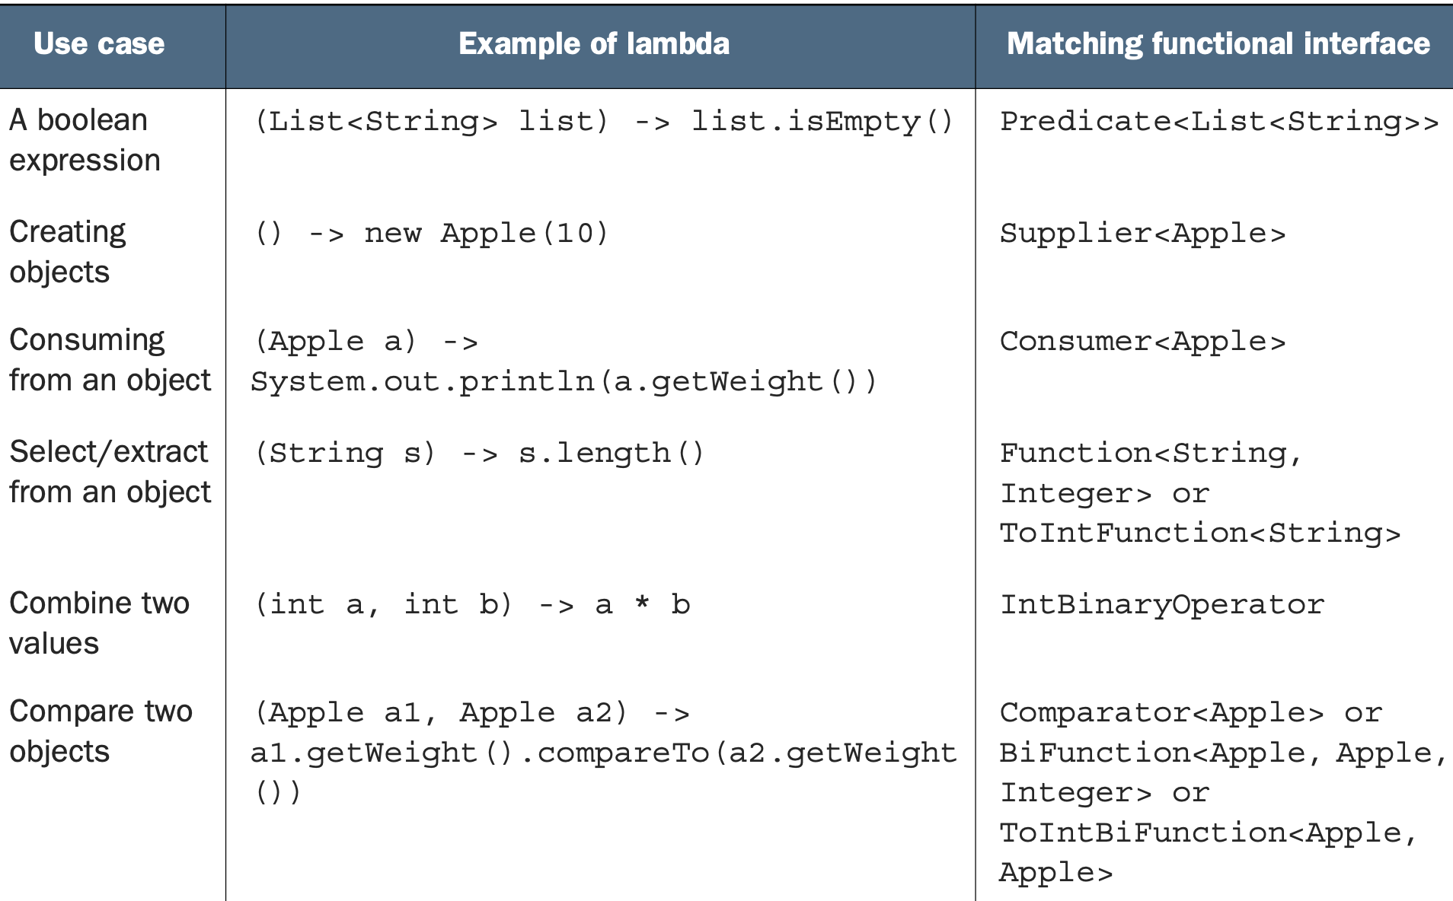
Resumen

